Slide 1

Tugas Beginner Beckend
Hosea Leonardo

Slide 2



Objective
Node JS
Express
PostgreSQL
REST API

Slide 3
Node JS
Node JS merupakan sebuah runtime environtment JavaScript open Source yang digunakan untuk mengembangkan aplikasi Web karena efisiensinya dalam mengelola data.
Node JS merupakan Framework Javascript yang bekerja di sisi server-side.
https://nodejs.org/en/

Slide 4
Express JS
Express JS merupakan Framework web app untuk NodeJs yang ditulis dengan bahasa pemrograman Javascript.
Tantangan 1
Express JS berufungsi untuk mengatur fungsional website, seperti routing dan session, permintaan HTTP, penanganan error, serta pertukaran data diserver

Slide 5

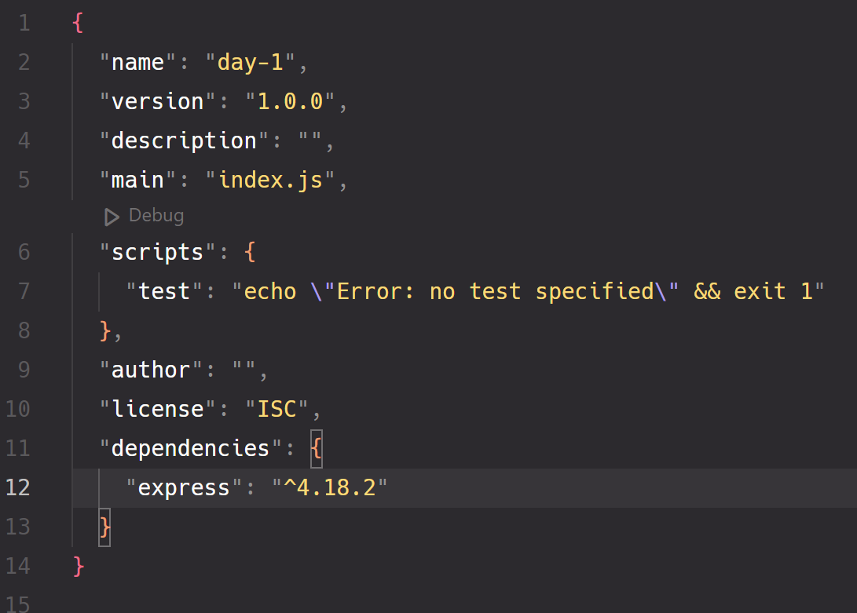

Langkah - langkah Install Express JS
Inisialisasi NPM
Tantangan 1
Cek di package.json
install express

Slide 6
PostgreSQL
PostgreSQL merupakan database yang punya segudang fitur canggih untuk membuat pengelolaan data lebih mudah.
PostgreSQL merupakan RDBMS open source jadi kita dapat menggunakannya secara gratis
Kelebihan PostgreSQL :
Dengan kapasitas dan kecepatan yang tingkat tinggi, PostgreSQL sangat cocok digunakan untuk mengolah database skala besar

Slide 7


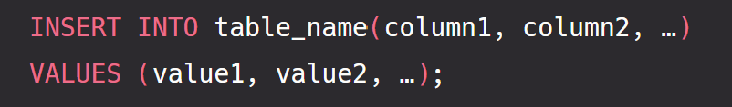
Query PostgreSQL
Create Database
Create Table
Insert Data

Slide 8
REST API
REST API merupakan penerapan dari API (Application Programming Interface).
Sedangkan REST (Representional State Transfer) adalah sebuah arsitektur metode komunikasi yang menggunakan protokol HTTP untuk pertukaran data dimana metode ini sering diterapkan dalam pengembangan aplikasi.
REST API memiliki 4 komponen penting yaitu:
URL Design
HTTP Verbs
HTTP Response Code
Format Response

Slide 9
Thanks For Attention

